Slide 1
NIMO Summerschool
NIMO webinar #5 van 8:
Grip houden op de projectvoortgang
Welkom! Nog even geduld….we starten om 13:15 uur…

Slide 2
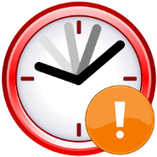
Hoe werkt het?
video aan
microfoon uit
vragen/chat
tijd
Praktisch:
NIMO Summerschool Webinars:
rondom een thema
mensen en ervaringen met elkaar verbinden,
efficiënt, effectief en laagdrempelig.
Notes:
Van harte welkom! Jullie weten hoe het werkt.
Met name dat verbinden vindt ik belangrijk. Ik nodig jullie dan ook uit om al jullie vragen – want die zullen vast opkomen- , opmerkingen en commentaren via de chatmogelijkheid te sturen. De knop vindt je in de balk onder in jullie scherm. Mijn co-host is meer dan bereid om zoveel mogelijk van deze vragen via de chat te beantwoorden.

Slide 3
Waar gaat het vandaag over?
Overzicht en grip houden op je project lijkt simpel, met regelmaat de voortgang toetsen zou voldoende moeten zijn. Maar de praktijk blijkt telkens weerbarstig.
Centraal in dit webinar staat het doel van voortgang bewaken, hoe wanneer en op welke wijze? Plus hoe borg ik een op vertrouwen gebaseerde (project)cultuur om proactief op voortgangssignalen te sturen.
Agenda
Welkom en kennismaking
Doel en nut van voortgang
Wat wil ik meten
Hoe rapporteren
Tips & Trics

Slide 4
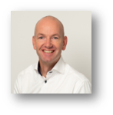
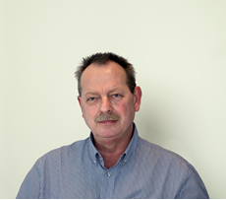
Kort voorstellen
Gerben Woelders
Trainer/Adviseur
Webinar Host Projectvoortgang
Wil Hendrickx
Trainer/adviseur en co-host webinar
Wie zijn jullie?
Naam
Organisatie
Rol in je huidige project
NB: microfoon aan ;-)
Notes:
Sectoren: Bedrijfsleven (Jumbo, Holland Casino, Pharmacie) en Overheden (waterbedrijven, gemeenten, ProRail, RWS en onderwijs)

Slide 5
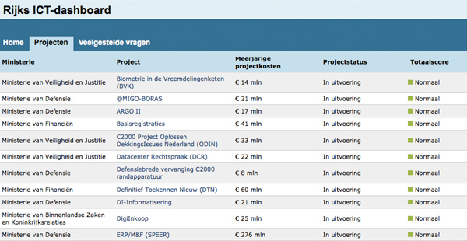
Stoplichten ?
ICT projecten overheid lange tijd 100% groen gerapporteerd; terwijl 1-5 miljard euro verloren gaat. Per jaar….

Slide 6
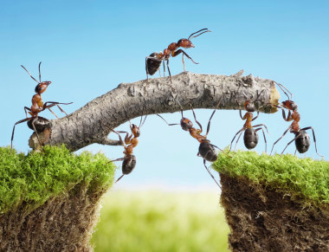
Ervaringen
Herken je één van onderstaande ervaringen?
Informatie bereikt je veel te laat, of onvolledig of soms niet;
Onvoldoende inzicht op afhankelijkheden tussen projecten;
Rapportagecijfers geven een rooskleurig beeld. De werkelijkheid is anders…;
We doen (of willen..) teveel tegelijk;
Het maken van een voortgangsrapportage wordt als een dwangbuis ervaren.
Ondanks gemaakte planningsafspraken toch wachten op klanten (input/go-no go)
Voortgang wordt niet altijd vastgelegd
Wil je dit veranderen en verbeteren?

Slide 7
Vraag
Welke knelpunten ervaar jij bij het grip houden op de projectvoortgang?
Notes:
Ben nieuwsgierig naar jullie verhalen. Denk hierbij aan je huidige project

Slide 8
Alvast wat ‘tips en trucs’
Maak VOORAF heldere afspraken over de voortgangs- en overlegstructuur
Voer altijd een risicoanalyse uit en verwerk de risicobeperkende maatregelen in de projectplanning en projectbegroting
Verspreid een voortgangsrapportage zo breed mogelijk (dus niet alleen aan een stuurgroep of OG). Gebruik het als een communicatie instrument!
Zet indien mogelijk het projectteam bij elkaar. Ga (bij tegenslag) niet te snel zelf met de projectuitvoering aan de slag
Start niet eerder met de uitvoering van het project als alle voorwaarden duidelijk zijn en vastgelegd in een projectplan
Meer (kortere) fasen in project inbouwen
Starten met doel, maar niet persé met volledige specificaties.
Notes:
Welke van deze adviezen zou je kunnen geven aan het ingebrachte knelpunt van XXX. Of geef een tip als deze er niet tussen staat? Wil zal meeschrijven en bij het nasturen van deze presentatie zorgen we dat ze er tussen komen te staan.

Slide 9
Doel en nut van voortgang
Overzicht behouden
Voortgang bewaken; dat betekent terugblikken PLUS vooruitkijken.
Geeft betrouwbare voorspelling van het eindresultaat
Mogelijkheid om tijdig bij te kunnen sturen!
Projectmedewerker (!): zicht op status totale project en zijn of haar bijdrage op het geheel!
Notes:
Wat wil je met het meten van de voortgang bereiken?
Ad 1: In Control zijn van de uitvoering. Dit door overzicht te behouden op zowel de voortgang van de uitvoering, risico’s, verwachtingen van belanghebbenden en mogelijke wijzigingen met consequenties voor de realisatie.
Ad 2: Waarom? Terugkijken (werkelijk vs. budget) levert wel inzichten op, maar onvoldoende op waar je verwacht uit te komen. Daarom vooruitkijken: meestal a.h.v. wat is er al klaar (percentage gereed) en wat moet er nog gedaan worden (benodigde uren) om de activiteit(en) af te ronden.
Ad 3) en daarmee (met een goede voortgangsmeting) krijg je een goede voorspelling van het eindresultaat en evt tussenresultaten. Om de opdrachtgever niet te verrassen.
Ad 4) Je meet ook de voortgang om bij afwijkingen proactief bij te kunnen sturen.

Slide 10
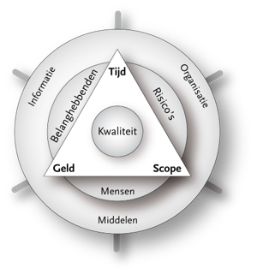
Wat wil ik dan meten?
Rapporteren
Plan
ACT: Bijstellen
Control
(Check)
Vergelijken
De relevante vragen van de PL tijdens de uitvoering zijn:
Waar zou ik volgens plan moeten zijn (CONTROL/CHECK)?
Hoe ver zijn mijn medewerkers met het ontwikkelen van het resultaat?
Voldoet de kwaliteit nog steeds?
Hoeveel geld is er nog? (financiële verplichtingen derden)
Hoeveel tijd is er nog?
Is het project nog goed georganiseerd?
Wat zijn mijn opties voor de toekomst?
ACT:
Bijsturen
Aansturen
Meten
Uitvoering
(Do)
Zie hier het PM-stuurwiel terugkomen…
Notes:
Aanvulling: dit zijn de vragen die de PL op ieder moment tijdens de uitvoering inzichtelijk wil hebben!
Voorwaardelijk voor de beheersing van de uitvoering is het PLAN (op elk niveau). Daarin zijn je normen, aspecten en toleranties opgenomen waar het project aan moet voldoen en waarmee je de uitvoering gaat aansturen.
Projectleider moet vervolgens meten (CONTROL/CHECK) doen in hoeverre nog voldaan wordt aan de normen zoals opgenomen in het plan (of BUSINESS CASE). Bijpassende vragen zijn dan:….
De beheerscyclus wordt continue gevolgd tijdens de uitvoering!

Slide 11
Stellingen
Waar of niet waar?
Projectbeheersing: stevig ingrijpen als je uit de planning bent gelopen
Om het project te kunnen beheersen, heb je een tijdregistratie van je team nodig
Als je door onvoorziene gebeurtenissen de planning niet haalt, kan je daar niets aan doen
Zolang de opdrachtgever niets van je hoort, moet hij/zij ervan uitgaan dat het project goed loopt
Als de doelstelling van de opdrachtgever verandert, verandert het projectresultaat automatisch mee
De kwaliteit is het belangrijkste beheersinstrument
Om je project goed te beheersen, moet je wekelijks met je hele projectteam om tafel zitten.
Notes:
A) Niet waar, is te laat B) Waar C) Waar, wel is af te vragen of er voldoende aan risicomanagement is gedaan D) Niet waar E) Niet waar F) Niet waar, kan het belangrijkste beheersinstrument zijn maar niet per definitie G) Niet waar, wekelijks kan adequaat zijn, het gaat er vooral om dat het regelmatig is.

Slide 12
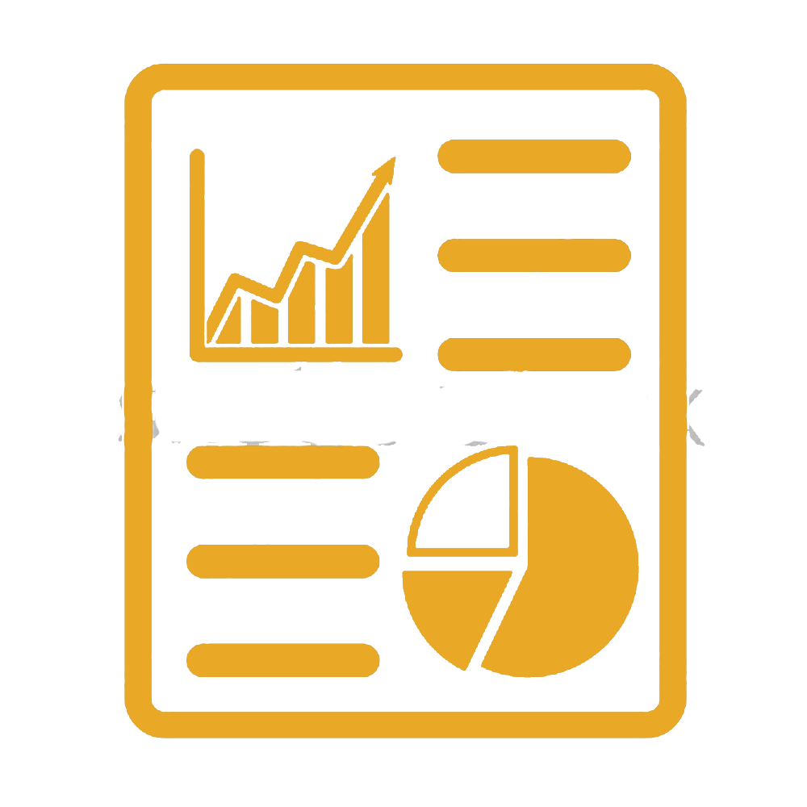
Rapporteren over de voortgang
Maak de voortgang zichtbaar!
Wees zo visueel mogelijk in je rapportage. En probeer rapportages op maat te maken.
Verspreid een voortgangsrapportage zo breed mogelijk (dus niet alleen aan een stuurgroep). Gebruik het als een communicatie instrument!
Bewaak de voortgang van het project op vaste, regelmatige momenten (maar op zijn minst tweewekelijks)
Betrouwbare data: meten a.d.h.v. objectieve data i.p.v. “gevoel”.
Speel de bal, niet de man. Voorkom dat rapportage als een ‘beschuldiging’ wordt gezien.
Notes:
Bullet 4: Evalueer de tijd en het geld dat besteed is aan (afgeronde) activiteiten en verwerk de resultaten hiervan direct in de planning van de nog uit te voeren activiteiten.

Slide 13
Hoe rapporteren?
Beheers-aspect | Hulpmiddel | Toelichting
Geld | Financieel plan (business case) | Analyse o.b.v. Budget Besteed Gepland N.B. (nog te besteden) N.N. (nog nodig) Toelichting
Organisatie | Organogram RACI-schema | Alleen bij afwijkingen
Kwaliteit | Kwaliteits- e/o Testplan | Afwijking normen, testresultaten
Informatie | Informatiematrix | Alleen bij afwijkingen
Tijd | Planning- of doorloopschema | Peilmoment en evt. uitloop intekenen,
Algemeen | Risico- kansoverzicht Wijzigingsoverzicht Wat nodig is (PL) | Stavaza (evt. risicobudget) Overzicht wijzigingen (goedkeuringen)
Notes:
De basis voor een papieren rapportage zie je terug in dit overzicht, waarbij je per beheersaspect een objectieve weergave (meting) geeft t.o.v. het initiële plan. Veelal gebaseerd op afwijkingen.
Aanvullende vragen:
- Verantwoordelijkheden vastleggen in een RACI? In hoeverre doe je dit voorafgaand aan het project? Kun je een voorbeeld geven
- hoe meten jullie kwaliteit? (hoe stel je de normen vast?). Toelichten a.h.v. schilderij Rembrandt

Slide 14
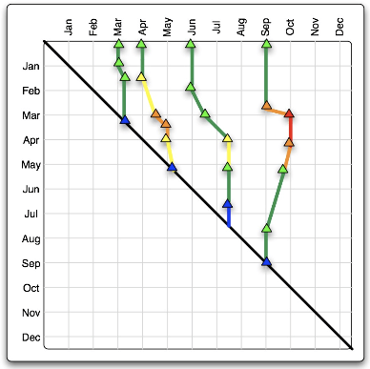
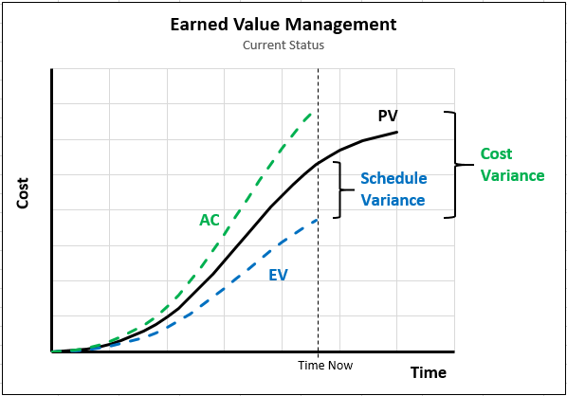
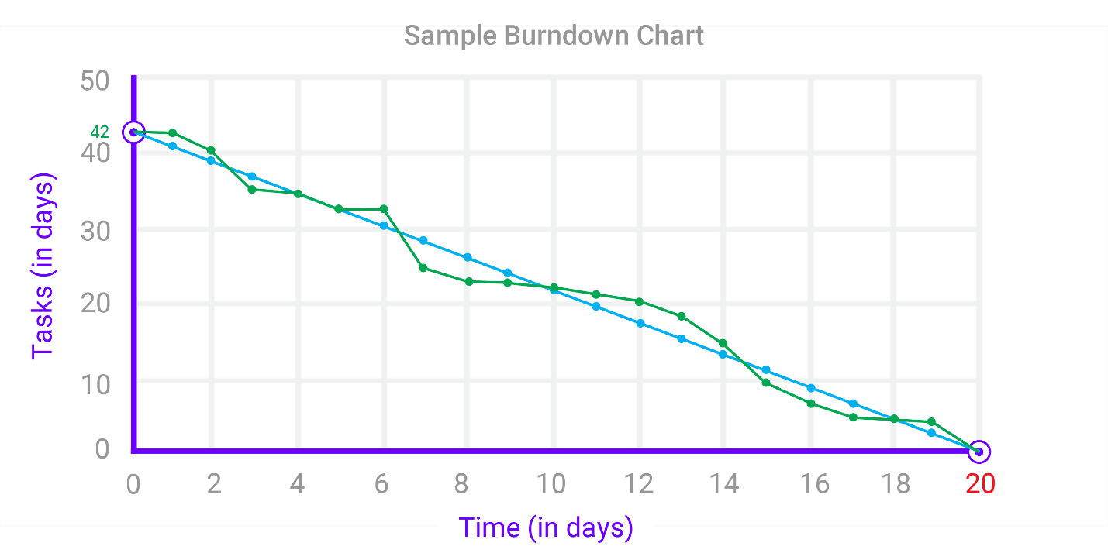
Technieken
Slip chart
Earned Value Analyse (EVA)
Notes:
Aanvulling: geen tijd om analysetechnieken in een korte webinar toe te lichten. Komen wel uitgebreid aan bod in onze trainingen!
Korte resumée:
Milestone Slipchart: trendanalyse gebaseerd op vooraf gedefinieerde en geplande mijlpaalmomenten
Earned Value Management: extrapoleren op basis van werkelijk versus gepland. Gaat dan om het toetsen van de werkelijke waarde versus de geplande waarde bij afsluiting van een activiteit.
Burndown chart: resterende hoeveelheid werk versus de ideale lijn binnen een sprint. Voordeel: wordt dagelijks gemeten.

Slide 15
Hoe vaak?
Bepaal frequentie o.b.v. omvang en tijdsdruk van het project (zie richtlijnen)
Vaste momenten. Voorwaarde is dat de tijd tussen rapportagemomenten juist zo lang is dat bestede tijd niet vergeten wordt (borging via logboek of urenregistratie)
Rapporteer zowel mondeling als schriftelijk.
Boodschap: de status / voortgang van de uitvoering dient OP IEDER MOMENT bekend te zijn!
Notes:
Afhankelijk van de vragen van deelnemers, hier een toelichting geven op management by objectives en/of exception (MBO/MBE)

Slide 16
Projectcultuur
Zorg dat de medewerker weet en
ziet dat de PM iets met de
aangeleverde informatie doet!
Zorg voor een onderbouwing van de resultaten
Door ‘management by walking around’ krijg je:
a) meer informatie over de stavaza en
b) meer goodwill en een proactievere houding bij de medewerker
Maak VOORAF heldere afspraken over rapportageaspecten (bijvoorbeeld tijdens een project kick-off).
Voor een zo goed mogelijk voortgangsrapportage proces is discipline, sfeer en openheid in het projectteam nodig.
LET OP: Het psychologisch effect van voortgang rapporteren!
Notes:
Bullet 1: koppel terug én LAAT ZIEN! Belangrijkste boodschap is dat een medewerker de resultaten van wat ze opleveren (voortgangscijfers) terugzien (‘beloning’) => bijv. in de vorm van een dashboard (overall door management)
Bullet 2: cijfers an sich zeggen niet alles, maak altijd een vertaalslag naar informatie.
Bullet 3: in het verlengde van het voorgaande punt: echte informatie krijg je door met mensen te praten.
Bullet 4: aanvulling: en als het goed is staat ook dit in je projectplan!
LET OP!: Wees bewust van het psychologisch effect van voortgang rapporteren. Mensen zijn geneigd om altijd voortgang te willen melden, ook al is deze er niet of zelfs een achteruitgang. Voortgang wordt vnl. geassocieerd met verrichte arbeid!

Slide 17
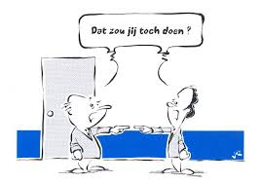
Conclusie
Samengevat gelden de volgende ‘regels’:
Baseer de voortgangsrapportage op kwantitatieve gegevens
Rapporteer met regelmaat intern en extern, overzichtelijk, en zakelijk over de stand van zaken
Stel bij grote afwijkingen indien nodig het projectplan bij en communiceer de aanpassingen
Motiveer het projectteam, vier de behaalde mijlpalen!
Notes:
Ad 1: met als referentiepunt de initiele overeengekomen planning of de meest recent goedgekeurde planning door de opdrachtgever. Zonder kan er niet gestuurd worden!
Ad 2: overzichtelijk (grafisch en visueel) en zakelijk (over de feiten)
Ad 4: spreek minimaal de waardering uit bij het behalen van een mijlpaal of een ander speciaal moment!

Slide 18
Evaluatie en vervolgstappen
Welke inzichten van dit webinar zijn voor jou nuttig?
Wat kun je toepassen in jouw project of organisatie?
Welke belemmeringen zie je nog voor verbetering?
“Wie de kip met het gouden ei heeft mag het zeggen!”

Slide 19
Afsluiting
Vragen?
Aarzel niet om ook één van onze resterende NIMO Summerschool webinars bij te wonen:
Fasering: 14 augustus 13:15 – 14:00 uur
Situationeel leidinggeven: 19 augustus 13:15 – 14:00 uur
IPMA certificering: 30 augustus 13:15 – 14:00 uur
Wil je verder praten n.a.v. dit webinar, graag!
Neem dan contact met ons op via mail@nimo.nl of 033-4720073

